Slide 1



Slide 2
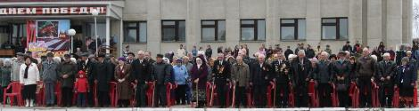
Живая память о Великой Победе
Ветераны Великой Отечественной войны на демонстрации 9 мая 2011 г. П. Ванино.
День Победы - один из самых почитаемых дней и дат в нашей стране. Подвиг нашего Народа невозможно переоценить. С каждым годом ветеранов Великой Отечественной Войны, на своих плечах вынесших бремя Великой Победы, становится всё меньше и меньше. Мы уверенны, если не останется ни одного ветерана ВОВ, подвиг Советского Народа не должен быть предан забвению.
В меру своих способностей, мы, юные краеведы школы - интерната 11 п. Ванино, хотели внести в копилку памяти нашей малой Родины свой скромный вклад. В нашей работе «Мы помним о Вас» опубликовали фотографии ветеранов - ванинцев, участников ВОВ сделанные во время наших памятных встреч, стихи о той войне.

Slide 3
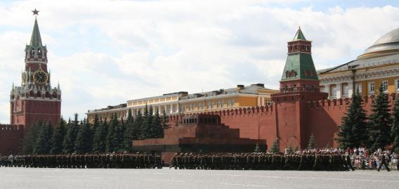
ПРОСТЫЕ СТИХИ О ПРОСТОМ СОЛДАТЕ
Родина – Мать зовет
Значит на бой! Вперёд!
Богу войны служить,
Гибнуть, чтоб снова жить.
Или в медалях грудь,
Или в последний путь,
Только не отступать,
Падая, вновь вставать!
Грудью встречать свинец,
Думая: всё, конец.
Но коль в душе огонь
Пуля, попробуй, тронь!
Стыть на окопном дне,
Видеть свой дом во сне,
Первым бросаться в бой,
Дзот накрывать собой.
МОСКВА. Красная площадь. Выпускники военного училища на присяге.

Slide 4
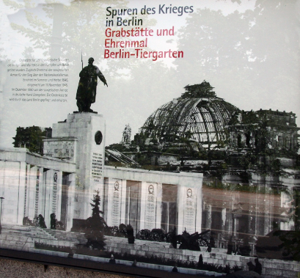
Майский день
сорок пятого
Глядя в синий простор небосвода,
Вспоминать мы не можем без слёз
Майский день сорок пятого года,
Тот, который Победу принёс.
Красоту, что нам дарит природа,
Отстояли солдаты в огне.
Майский день сорок пятого года
Стал последнею точкой в войне.
Без потерь нет ни роты, ни взвода,
Ну а те, кто остался в живых,
Майский день сорок пятого года
Сохранили для внуков живых.
Счастье Родины – мир и свобода,
Нерушимы они, как гранит.
Майский день сорок пятого года
Наша память надежно хранит!
Берлин. Центр. 2005 г. (Фото с витрины)

Slide 5
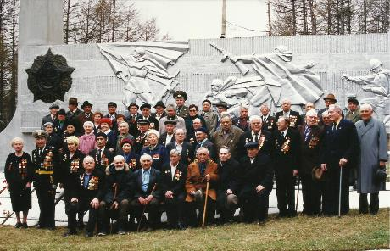
Мы гордимся вами,
родные!
За мирное чистое небо,
За птиц голоса перезвон,
За то, что живем мы на свете,
От чистой души, Вам, поклон!
Спасибо, родные наши,
Что землю для нас сберегли,
Спасибо живым и павшим,
Спасибо, что нет войны!
Ветераны у обелиска в честь победы советского народа
в Великой Отечественной войне. Поселок Ванино. 9 мая.

Slide 6
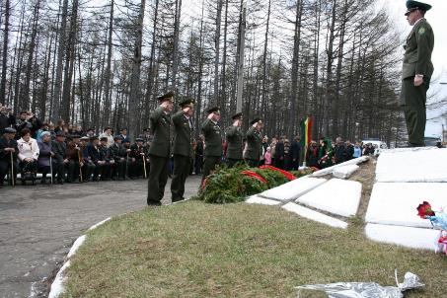
…Прошла война, прошла страда,
Но боль взывает к людям:
Давайте, люди, никогда
Об этом не забудем.
Пускай во всем, чем жизнь полна,
Во всем, что сердцу мило,
Нам будет памятка дана
О том, что в мире было.
А. Твардовский
Возложение венков у обелиска в честь победы советского народа в Великой Отечественной войне 9 мая 2008 года

Slide 7
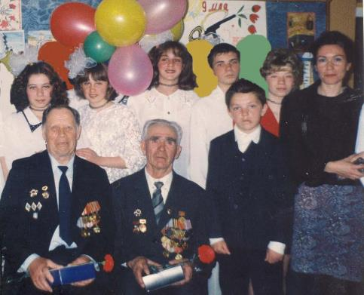
Красоту, что дарит
нам природа...
А. Сурков
Красоту, что дарит нам природа,
Отстояли солдаты в огне,
Майский день сорок пятого года
Стал последнею точкой в войне.
За всё, что есть сейчас у нас,
За каждый наш счастливый час,
За то, что солнце светит нам,
Спасибо доблестным солдатам -
Нашим дедам и отцам.
Недаром сегодня салюты звучат
В честь нашей Отчизны,
В честь наших солдат!
Серов И.П., Пашнев И.М. в школе –интернате п. Ванино

Slide 8
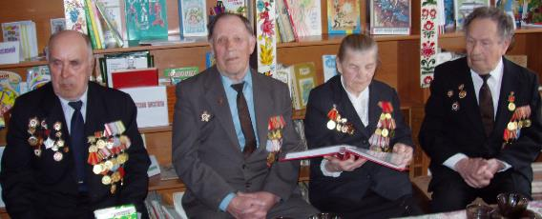
Ветераны–ванинцы.
Великие люди.
Мы помним наши встречи.
Ребезов М.Ф., Серов И.П., Астафьева Н.И., Серов Н.П. в библиотеке школы интерната 2004 г. Ванино
Помни войну! Пусть далека она и туманна.
Годы идут. Командиры уходят в запас.
Помни войну! Это, право же, вовсе не странно -
Помнить все то, что когда-то касалось всех нас.
Юрий Визбор, "Помни войну"

Slide 9
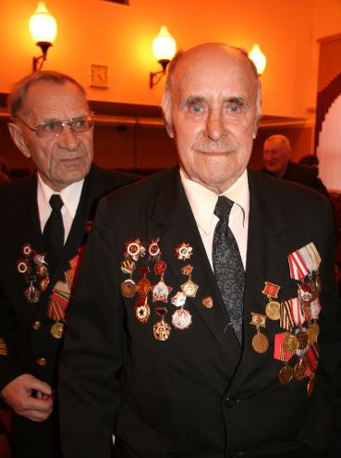
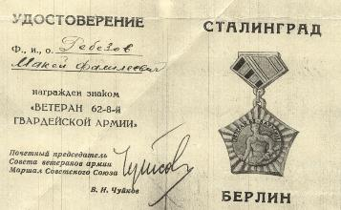
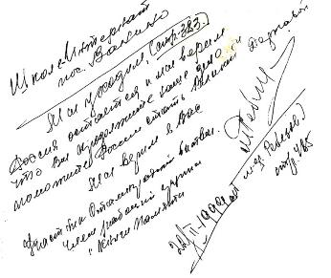
Пономарев С.Е, Ребезов М.Ф.

Slide 10
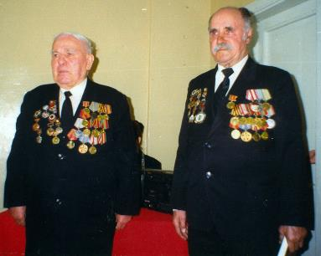
От вражьих глаз прикрывшись веткой,
Он бить без промаха умел.
Лишь глаз, припав к винтовке меткой,
От напряжения немел.
Один... другой... их меньше, меньше,
Захватчиков земли моей.
И в майский день порою вешней
Не стало их. И мир светлей!
Пройти пришлось вам пол-Европы,
Чтоб их добить в норе своей.
Войной забрызганные тропы
Не заметает суховей.
И время всем в наш День Победы
Напомнить памятный глагол:
Врага, а это наше кредо,
Бить там, откуда он пришел!
Земной поклон, солдат, от жизни,
От всех, кого ты заслонил.
Ты спас свободу, честь Отчизны,
В потомках память заслужил!
Я понимаю, что значит Победа,
Для ветеранов, познавших все беды
Страшной войны, уцелевших надеждой,
Что День Победы придёт неизбежно.
В.Степанов
Мясников П.Ф. Ребезов М.Ф.
Давно умолк последний выстрел,
Последний стон сороковых.
Спешат года походкой быстрой,
И тает строй солдат живых.
За наши жизни умирали
Те, кто сегодня старики.
С последним выдохом кричали:
"Вперед!" - смертям всем вопреки.

Slide 11
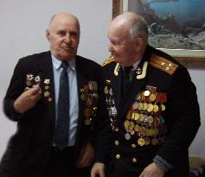
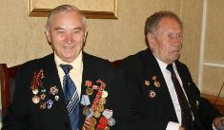
Приходят к дедушке друзья
В. Степанов
Приходят к дедушке друзья,
Приходят в День Победы.
Люблю подолгу слушать я
Их песни и беседы.
Я не прошу их повторять
Рассказов сокровенных:
Ведь повторять – опять терять
Товарищей военных,
Которых ищут до сих пор
Награды боевые.
Один сержант, другой майор,
А больше – рядовые.
Я знаю: Трудно каждый год
Рассказывать сначала
О том, как армия вперед
С надеждою шагала.
О том, какая там пальба,
Как в сердце метят пули…
-Судьба, - вздохнут они, -
Судьба! А помнишь, как в июле? Я молча рядышком сижу,
Но, кажется порою Что это я в прицел гляжу,
Что я готовлюсь к бою.
Что те, кто письма пишут мне,
Уже не ждут ответа.
даже лето на войне –
Совсем другое лето.
Приходят к дедушке друзья
Отпраздновать Победу.
Все меньше их,
Но верю я: они опять приедут.
Фронтовое братство. Апрель 2005 г. Ванино

Slide 12
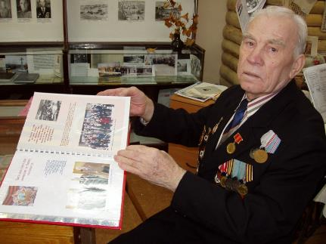
ПОКА ПАМЯТЬ ЖИВА
З. Чеботарева
Отгремели давно залпы наших орудий,
А в воронке от бомбы трава-мурава...
Но войну не забыли суровые люди
И смеются сквозь слезы,
Ведь память жива!
Они помнят походы и дальние страны,
И простые, от сердца, народа слова.
Помнят лица друзей, уходивших так рано.
Их слова и улыбки -
Ведь память жива!
Они помнят весну 45-го года...
Закружилась от счастья тогда голова!
Не узнали её те, что гибли в походах,
Но всё помнят друзья их,
Ведь память жива!
Эта память с корнями уходит всё глубже,
И шумит на ветвях, зеленея, листва...
Ее времени бег никогда не заглушит!
Ведь душа молода,
Пока память жива!
Крылов Я.М.

Slide 13
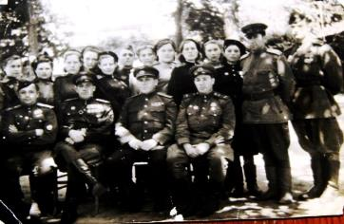
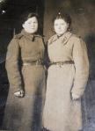
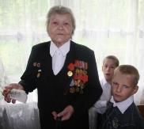

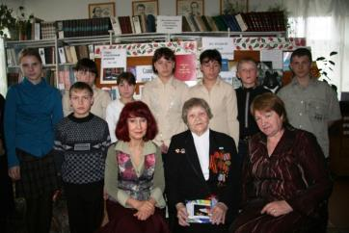
Товескина А.Н. с однополчанами. Встреча в библиотеке СКШИ п. Ванино
Запас прочности
Ю. Друнина
До сих пор не совсем понимаю,
Как же я, и худа, и мала,
Сквозь пожары к победному Маю
В кирзачах стопудовых дошла.
И откуда взялось столько силы
Даже в самых слабейших из нас?..
Что гадать!-- Был и есть у России
Вечной прочности вечный запас.

Slide 14
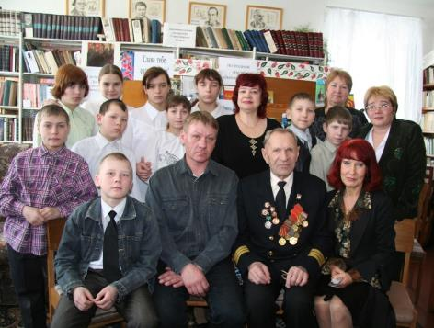
Рассказ ветерана
В. Степанов
Я, ребята, на войне
В бой ходил, горел в огне.
Мёрз в окопах под Москвой,
Но, как видите, - живой.
Не имел, ребята, права
Я замёрзнуть на снегу,
Утонуть на переправах,
Дом родной отдать врагу.
Должен был прийти я к маме,
Хлеб растить, косить траву.
В День Победы вместе с вами
Видеть неба синеву.
Помнить всех, кто в горький час
Сам погиб, а землю спас…
Я веду сегодня речь
Вот о чём, ребята:
Надо Родину беречь
По-солдатски свято!
Матвеенков М.Н. - ветеран ВОВ, воин интернационалист. Школа-интернат. Ванино 2005 г .

Slide 15
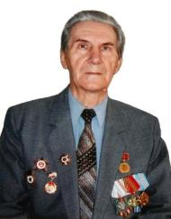
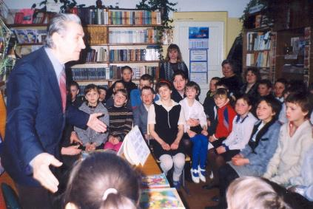
ВАЛЕНТИН СТЕПАНОВИЧ РЫБИН –
УЧИТЕЛЬ, СОЛДАТ, ПОЭТ
Защитник отчизны
Стоит на площади солдат
На вечном пьедестале.
Отлит из бронзы. Автомат.
И на груди медали.
Победе сквозь огонь и тьму
Он шел во имя жизни.
Ты поклонись, мой друг, ему-
Защитнику Отчизны
В.С. Рыбин в школе –интернате. 2003 г

Slide 16
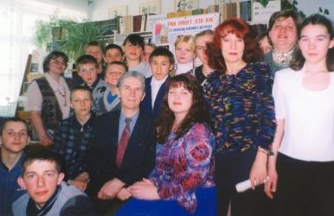
Памятник в сквере
В. Рыбин
Тем, кто погиб
На далекой войне,
чтоб жить вечно
Родной стороне
В сквер прихожу я
С букетом цветов
Вижу живыми
Моих земляков.
Слышу их голос:
«В атаку! Вперед!
Родина - мать нас
На помощь зовет!...»
Слава героям!
Их память храня,
Сердце стучит
У меня и тебя
Памятник этот -
Моим землякам,
Тем, кто не отдал
Ни пяди врагам.
В.С. Рыбин в школе –интернате. 2004 г.

Slide 17
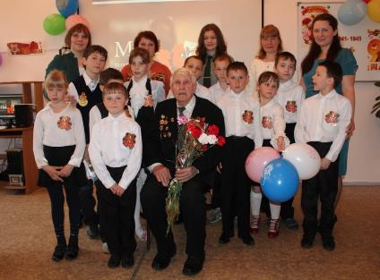
Ветераны
Они впереди, ветераны войны,
Познавшие груды развалин.
Они, эту радость четвёртой весны –
Победой, в Берлине назвали.
Простые душою, идут по дорогам
Седые Отчизны сыны.
Не знавшие лучшей до селе тревоги,
Чем светлая радость четвёртой весны.
Пропахшие дымом, закалкой литою,
Прошедшие бездну войны.
Они на себе всё до слёз испытали.
Они знают цену четвёртой весны.
Иванов Г.Ф. ветеран ВОВ на празднике в честь 9 мая. 2014 г.

Slide 18
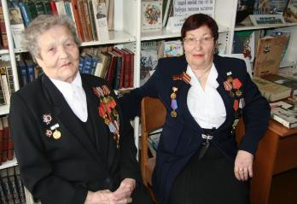
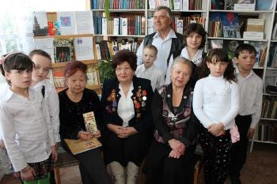
Что такое День Победы
А. Усачёв
Что такое День Победы?
Это утренний парад:
Едут танки и ракеты,
Марширует строй солдат.
Что такое День Победы?
Это праздничный салют:
Фейерверк взлетает в небо,
Рассыпаясь там и тут.
Что такое День Победы?
Это песни за столом,
Это речи и беседы,
Это дедушкин альбом.
Это фрукты и конфеты,
Это запахи весны…
Что такое День Победы –
Это значит – нет войны.

Slide 19
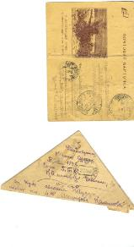
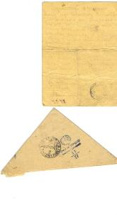
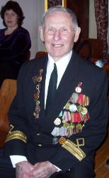

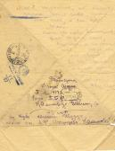
ЖДИ МЕНЯ И Я ВЕРНУСЬ
К.Симонов
Жди меня, и я вернусь.
Только очень жди,
Жди, когда наводят грусть
Желтые дожди,
Жди, когда снега метут,
Жди, когда жара,
Жди, когда других не ждут,
Позабыв вчера.
Как я выжил, будем знать
Только мы с тобой,-
Просто ты умела ждать,
Как никто другой.
Пономарев Н.Е.

Slide 20
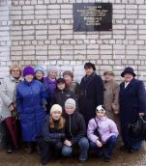


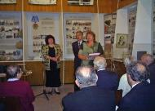
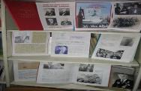
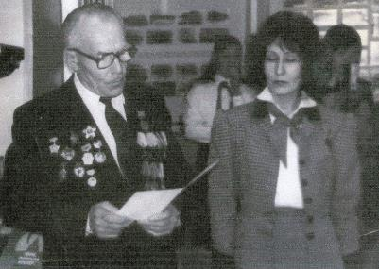
ПЛЮЩЕНКО Н.К.
ветеран Великой Отечественной войны, участник Парада Победы 1945 года в Москве
У мемориальной доски Плющенко Н.К. на доме, где жил ветеран. Ноябрь 2005.
Книга о Н.К. Плющенко «Жизнь и судьба солдата» составитель Хмельницкая Т.Ф.
Бывают в жизни праздничные даты,
Они, как солнце,
В памяти горят...
В каком святом порыве сорок пятый,
Полки Победы вывел на Парад.

Slide 21
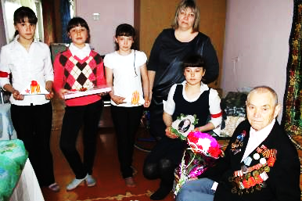
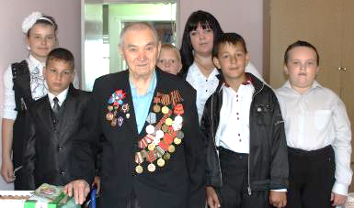
Ветераны Великой
Отечественной
Юрий Соловьёв
Как мало их осталось на земле
Не ходят ноги и тревожат раны,
И ночью курят, чтобы в страшном сне,
Вновь не стреляли в них на поле брани.
Мне хочется их каждого обнять,
Теплом душевным с ними поделиться,
Была бы сила, чтобы время вспять…
Но я не Бог…война им снова снится.
Пусть внукам не достанется война
И грязь её потомков не коснётся,
Пусть курит бывший ротный старшина
И слушает, как правнучек смеётся.
В гостях у Малышкина В.В.

Slide 22
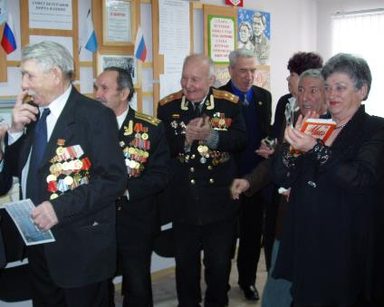
Отрывок С. Михалков
Дни бежали и недели,
Шёл войне не первый год.
Показал себя на деле
Богатырский наш народ.
Не расскажешь даже в сказке,
Ни словами, ни пером,
Как с врагов летели каски
Под Москвой и под Орлом.
Как, на запад наступая,
Бились красные бойцы-
Наша армия родная
Наши братья и отцы…
Люди празднуют Победу!
Весть летит во все концы:
С фронта едут, едут, едут
Наши братья и отцы
Здравствуй, воин-победитель,
Мой товарищ, друг и брат,
Мой защитник, мой спаситель —
Красной Армии солдат!
БЫЛЬ ДЛЯ ДЕТЕЙ
Встреча участников похода боевой славы в честь 60 летия Победы. Порт Ванино

Slide 23
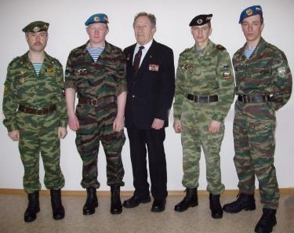
НЕ ЗАБЫВАЙТЕ О ВОЙНЕ
муз. Е.Рыбаков, исп. В.Утесов
Было много изломов на дорогах войны:
От реки Халхин-Гол, до Берлинской стены,
От афганских ущелий, до склонов Чечни….
Эх, братва фронтовая, Бог вас храни!
Припев:
Братва, не забывайте о войне,
О той надорванно-непорванной струне,
Как наши деды и отцы ходили в бой,
Как закрывали нас собой.
Братва, не забывайте о войне,
На нас глядящей с фотографий на стене,
О слёзах жён, невест и матерей….
Братва, нам эту память не стереть.
И.П. Серов с воинами
интернационалистами п. Ванино. 2009 г.

Slide 24
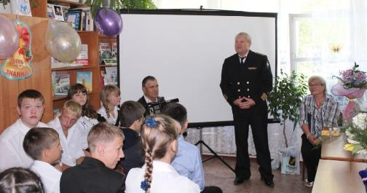
Пусть будет мир
Н. Найденова
Пусть пулеметы не строчат,
И пушки грозные молчат,
Пусть в небе не клубится дым,
Пусть небо будет голубым,
Пусть бомбовозы по нему
Не прилетают ни к кому,
Не гибнут люди, города...
Мир нужен на земле всегда
Лавренюк В.В. - председатель Совета ветеранов Ванинского района в день знаний и мира. Сентябрь 2014.

Slide 25
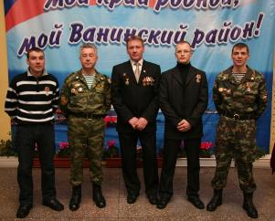
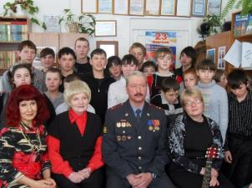
Рождественский
Разве для смерти рождаются дети,
Родина?
Разве хотела ты нашей смерти,
Родина?
Пламя ударило в небо - ты помнишь,
Родина?
Тихо сказала: "Вставайте на помощь…"
Родина?
Мы от свинцовых розг
Падали в снег с разбега,
Но - поднимались в рост
Звонкие, как победа!
Как продолжение дня,
Шли тяжело и мощно…
Можно убить меня,
Нас убить невозможно!
Встречи с воинами горячих точек

Slide 26
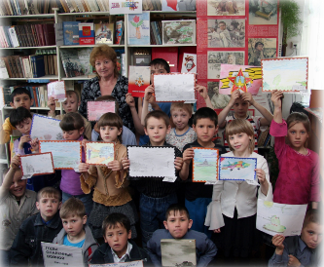
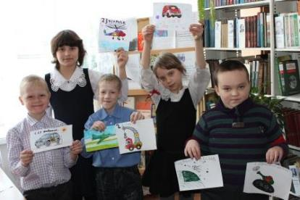
Время идет, все дальше уходят от нас те страшные военные годы, но мы не забываем его. Каждое новое поколение рисует войну, подвиги своих прадедов и прапрадедов. Главное, чтобы война, оставаясь на рисунках и картинах, никогда не повторилась в реальности.

Slide 27
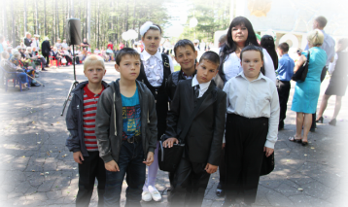
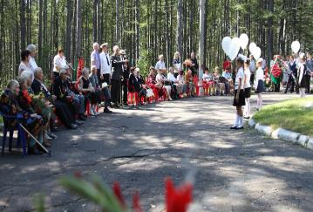
День памяти
День памяти –
Победы праздник,
Несут венков
Живую вязь,
Тепло букетов
Красок разных,
Чтоб не терялась
С прошлым связь.
И плиты скорбные согреты
Цветов дыханьем полевым.
Прими, боец,
Как дар, всё это
Ведь это нужно
Нам,
Живым.
У обелиска Победы. П. Ванино. 2сентября 2014

Slide 28
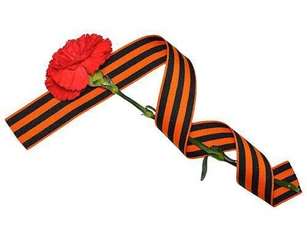
ДАВАЙТЕ СКАЖЕМ ЧТО-ТО О ПОБЕДЕ...
Петр Давыдов
И, как обычно, вспоминаю папу,
Вернувшегося без обеих ног...
Как поднимался он легко по трапу,
Как танцевать он на протезах мог...
Идут по телевизору парады,
Горят в архивных фильмах города.
Тем, кто остался, раздают награды.
И кажется, что было так всегда.
Война еще исчезнуть не готова.
Те годы - миллионы личных драм.
А потому, давайте вспомним снова
Всех тех, кто подарил Победу нам.
Когда гулять, на майские, поедем,
Веселые, довольные вполне,
Давайте скажем что-то о Победе
И вспомним, хоть немного, о войне.
Начало мая.
Красные гвоздики,
Как слезы тех далеких страшных лет.
И ветеранов праведные лики,
Особенно, которых больше нет.
Когда опять подходят даты эти.
Я почему-то чувствую вину -
Все меньше вспоминают о Победе,
Все больше забывают про войну.
Никто из нас за это не в ответе.
И сам с собой веду я разговор:
Так много было войн на белом свете,
Так много лет уже прошло с тех пор.

Slide 29
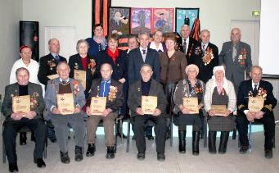
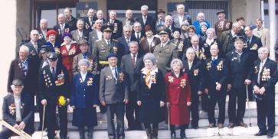
Мы родились, когда все было
в прошлом,
Победе нашей не один десяток лет,
Но как нам близко то, что уже в прошлом.
Дай Бог вам, ветераны, долгих лет!
И каждый год душа болит, рыдает,
Когда нам память выдает слова.
Дух праздника в воздухе витает,
А на глазах печали пелена.
Спасибо вам, что мы войны не знали,
Что мы не слышим шума страшных лет,
Что вы нам жизнь своею жизнью дали!
Дай Бог вам, ветераны, долгих лет!
Пусть помнят все про подвиг вашей жизни,
Пусть люди помнят ваши имена.
И пусть умолкнут войны, что есть в мире,
В тот день, когда черемуха цвела.
Да, - это праздник вашей седины,
Вы пережили много бед.
Поклон нижайший, до самой земли,
Дай Бог вам, ветераны, долгих лет!
Презентация книги «Ради жизни на земле» составитель Хмельницкая Т.Ф. о ветеранах ВОВ – ванинцах . РДК Ванино.2010 г.
У здания администрации. Ванино. 9 мая 2008г.

Slide 30
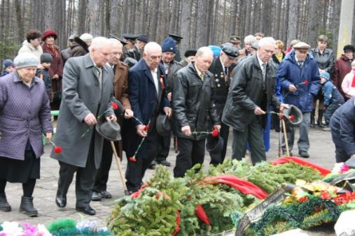
День памяти
День памяти –
Победы праздник,
Несут венков
Живую вязь,
Тепло букетов
Красок разных,
Чтоб не терялась
С прошлым связь.
И плиты скорбные согреты
Цветов дыханьем полевым.
Прими, боец,
Как дар, всё это
Ведь это нужно
Нам,
Живым.
Возложение венков у обелиска Победы, п.Ванино

Slide 31
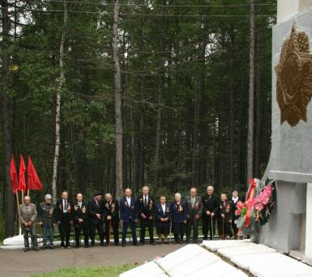
У обелиска
Застыли ели в карауле,
Синь неба мирного ясна.
Идут года. В тревожном гуле
Осталась далеко война.
Но здесь, у граней обелиска,
В молчанье голову склонив,
Мы слышим грохот танков близко
И рвущий душу бомб разрыв.
Мы видим их - солдат России,
Что в тот далёкий грозный час
Своею жизнью заплатили
За счастье светлое для нас...
У обелиска Победы, п.Ванино

Slide 32
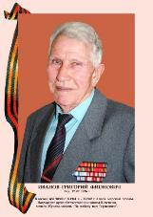







ЭТОТ ДЕНЬ МЫ ПРИБЛИЖАЛИ КАК МОГЛИ…

Slide 33









Slide 34









Slide 35

Ветераны Великой
Отечественной
Ю. Соловьёв
Как мало их осталось на земле
Не ходят ноги и тревожат раны,
И ночью курят, чтобы в страшном сне,
Вновь не стреляли в них на поле брани.
Мне хочется их каждого обнять,
Теплом душевным с ними поделиться,
Была бы сила, чтобы время вспять…
Но я не Бог…война им снова снится.
Пусть внукам не достанется война
И грязь её потомков не коснётся,
Пусть курит бывший ротный старшина
И слушает, как правнучек смеётся.
Никто не забыт
А. Шамарин
«Никто не забыт и ничто не забыто» -
Горящая надпись на глыбе гранита.
Поблекшими листьями ветер играет
И снегом холодным венки засыпает.
Но, словно огонь, у подножья – гвоздика.
Никто не забыт и ничто не забыто.

Slide 36

Приходят к дедушке друзья
В. Степанов
Приходят к дедушке друзья,
Приходят в день Победы.
Люблю подолгу слушать я
Их песни и беседы.
Я не прошу их повторять
Рассказов откровенных,
Ведь повторять —
Опять терять
Товарищей военных,
Которых ищут до сих пор
Награды боевые,
Один — сержант,
Другой — майор,
А больше — рядовые.
Я знаю: трудно каждый год
Рассказывать сначала
О том, как армия вперед
С потерями шагала.
О том, какая там пальба,
Как в сердце метят пули...
— Судьба, — вздохнут они,
—Судьба!
А помнишь, как в июле?..
Приходят к дедушке друзья
Отпраздновать Победу.
Все меньше их...
Но верю я —
Они придут, приедут...

Slide 37



Щукин А.И. Письмо ветерана молодежи.
Памятные встречи с ветеранами в библиотеке школы-интерната
Сменяя друг друга,
Идут поколения.
Но память о прошлом
Не знает забвенья.
И грозные строки
Взывают с гранита:
«Никто не забыт
и ничто не забыто

Slide 38

Победа
Мой прадед
Рассказывал мне о войне.
Как в танке сражались,
Горели в огне,
Теряли друзей,
Защищая страну.
Победа пришла
В Сорок пятом году!
Вечернее небо,
Победы салют.
Солдаты России
Наш сон берегут.
Я вырасту -
Детям своим расскажу,
Как прадеды их
Защищали страну!
Изготовили открытки ветеранам - ванинцам участникам Великой Отечественной войны 1941-1945 г.г.

Slide 39


Мы не были на той войне
Д. Свинцов
Мы не были на той войне,
Послевоенные мальчишки,
О ней мы знаем понаслышке,
Не к нам она пришла во сне
Мы не были на той войне.
Не в нас летят доныне пули
Из грохота того июля,
Где головня на головне
Мы не были на той войне.
Не мы стихи о ней сложили.
И головы не мы сложили,
По счастью, а не по вине.
Но если б в огненной волне
Отец мой захлебнулся кровью —
И я бы ткнулся в бруствер бровью,
Оставшись с ним на той войне.
Библиотечные уроки Памяти

Slide 40

Пословицы о Родине
Родной край – сердцу рай.
Нет в мире краше Родины нашей.
Одна у человека мать, одна у него и родина.
У народа один дом – Родина.
Родина – всем матерям мать.
Береги Родину, как зеницу ока.
Своё молоко – ребёнку, свою жизнь – Родине.
Родная земля и в горсти мила.
Всякому мила своя сторона.
В своём доме и стены помогают.
Дома и стены помогают.
За морем теплее, а у нас светлее.
И пылинка родной земли – золото.
Глупа та птица, которой своё гнездо не мило.
Дым отечества светлее чужого огня.
На чужой стороне Родина милей вдвойне.
Живёшь на стороне, а своё село всё на уме.
На чужой стороне и весна не красна.
Жить – Родине служить.
Кто за Родину горой, тот истинный герой.
Если дружба велика, будет Родина крепка.
Если народ един, он непобедим.
Народы нашей страны дружбой сильны.
Народное братство дороже всякого богатства.
Родину-мать учись защищать.
Герой – за Родину горой.
Главное в жизни – служить отчизне.
В бою за отчизну и смерть красна.
С родной земли умри, но не сходи.
Если по-русски скроен, и один в поле воин.
Русский солдат не знает преград.
Слава русского штыка не померкнет никогда.
Знает весь свет – твёрже русских нет.
Сыновья русских матерей славятся удалью богатырей.
Москва всем городам мать.
Москва – Родины украшенье, врагам устрашенье.

Slide 41


На земле, где нет войны,
Ночью спят спокойно дети.
Там, где пушки не гремят,
В небе ярко солнце светит.
Нужен мир для всех ребят,
Нужен мир на всей планете!
Мы за мир во всем мире

Slide 42

Краевое государственное казенное специальное (коррекционное) образовательное учреждение для обучающихся, воспитанников с ограниченными возможностями здоровья «Специальная (коррекционная) общеобразовательная школа – интернат VIII вида №11» п.Ванино
«Мы помним о Вас… » работу выполнили
обучающиеся школы – интерната 8 вида 11 п. Ванино, факультатива «Краеведение»:
Поспелова Алеквандра,
Хаврюченко Екатерина,
Фомин Игорь,
Сафиулин Алексей,
Чубаров Павел
Сотников Максим
Сафиулин Денис
Рудаков Роман
Петренко Владислав, Хлебников Иван, Касаткин Семён.
Руководитель Хмельницкая Т.Ф.

